Slide 1
ГБОУ гимназия №205 Проект
Команда в облаке
(Создание внутришкольной системы профессионального роста педагогов на основе индивидуального образовательного маршрута в условиях цифровой образовательной среды)

Slide 2
Инновационная работа
Программа подготовки педагогов
Методические разработки
Инновационный проект
Распространение опыта
Статьи
Мастер классы
Конкурсы
Семинары

Slide 3
Эспиноса Сеха Франсиско
ПРОГРАММА КОРПОРАТИВНОГО ОБУЧЕНИЯ
ПЕДАГОГИЧЕСКИХ КАДРОВ
ГИМНАЗИИ №205
“Облачные технологии и Компетенции XXI века в обучении”
Система подготовки и развития учителей гимназии
Авторская
Непрерывная
Инновационная

Slide 4
Информационно-коммуникационные технологии на уроках английского языка.
Яковлева Ю.Е.
Использование облачных технологий на уроке испанского языка.
Эспиноса Розов А.
Рыбакова М.А.
Раковская О.В.
“Творчество педагогов – внешкольников”

Slide 5
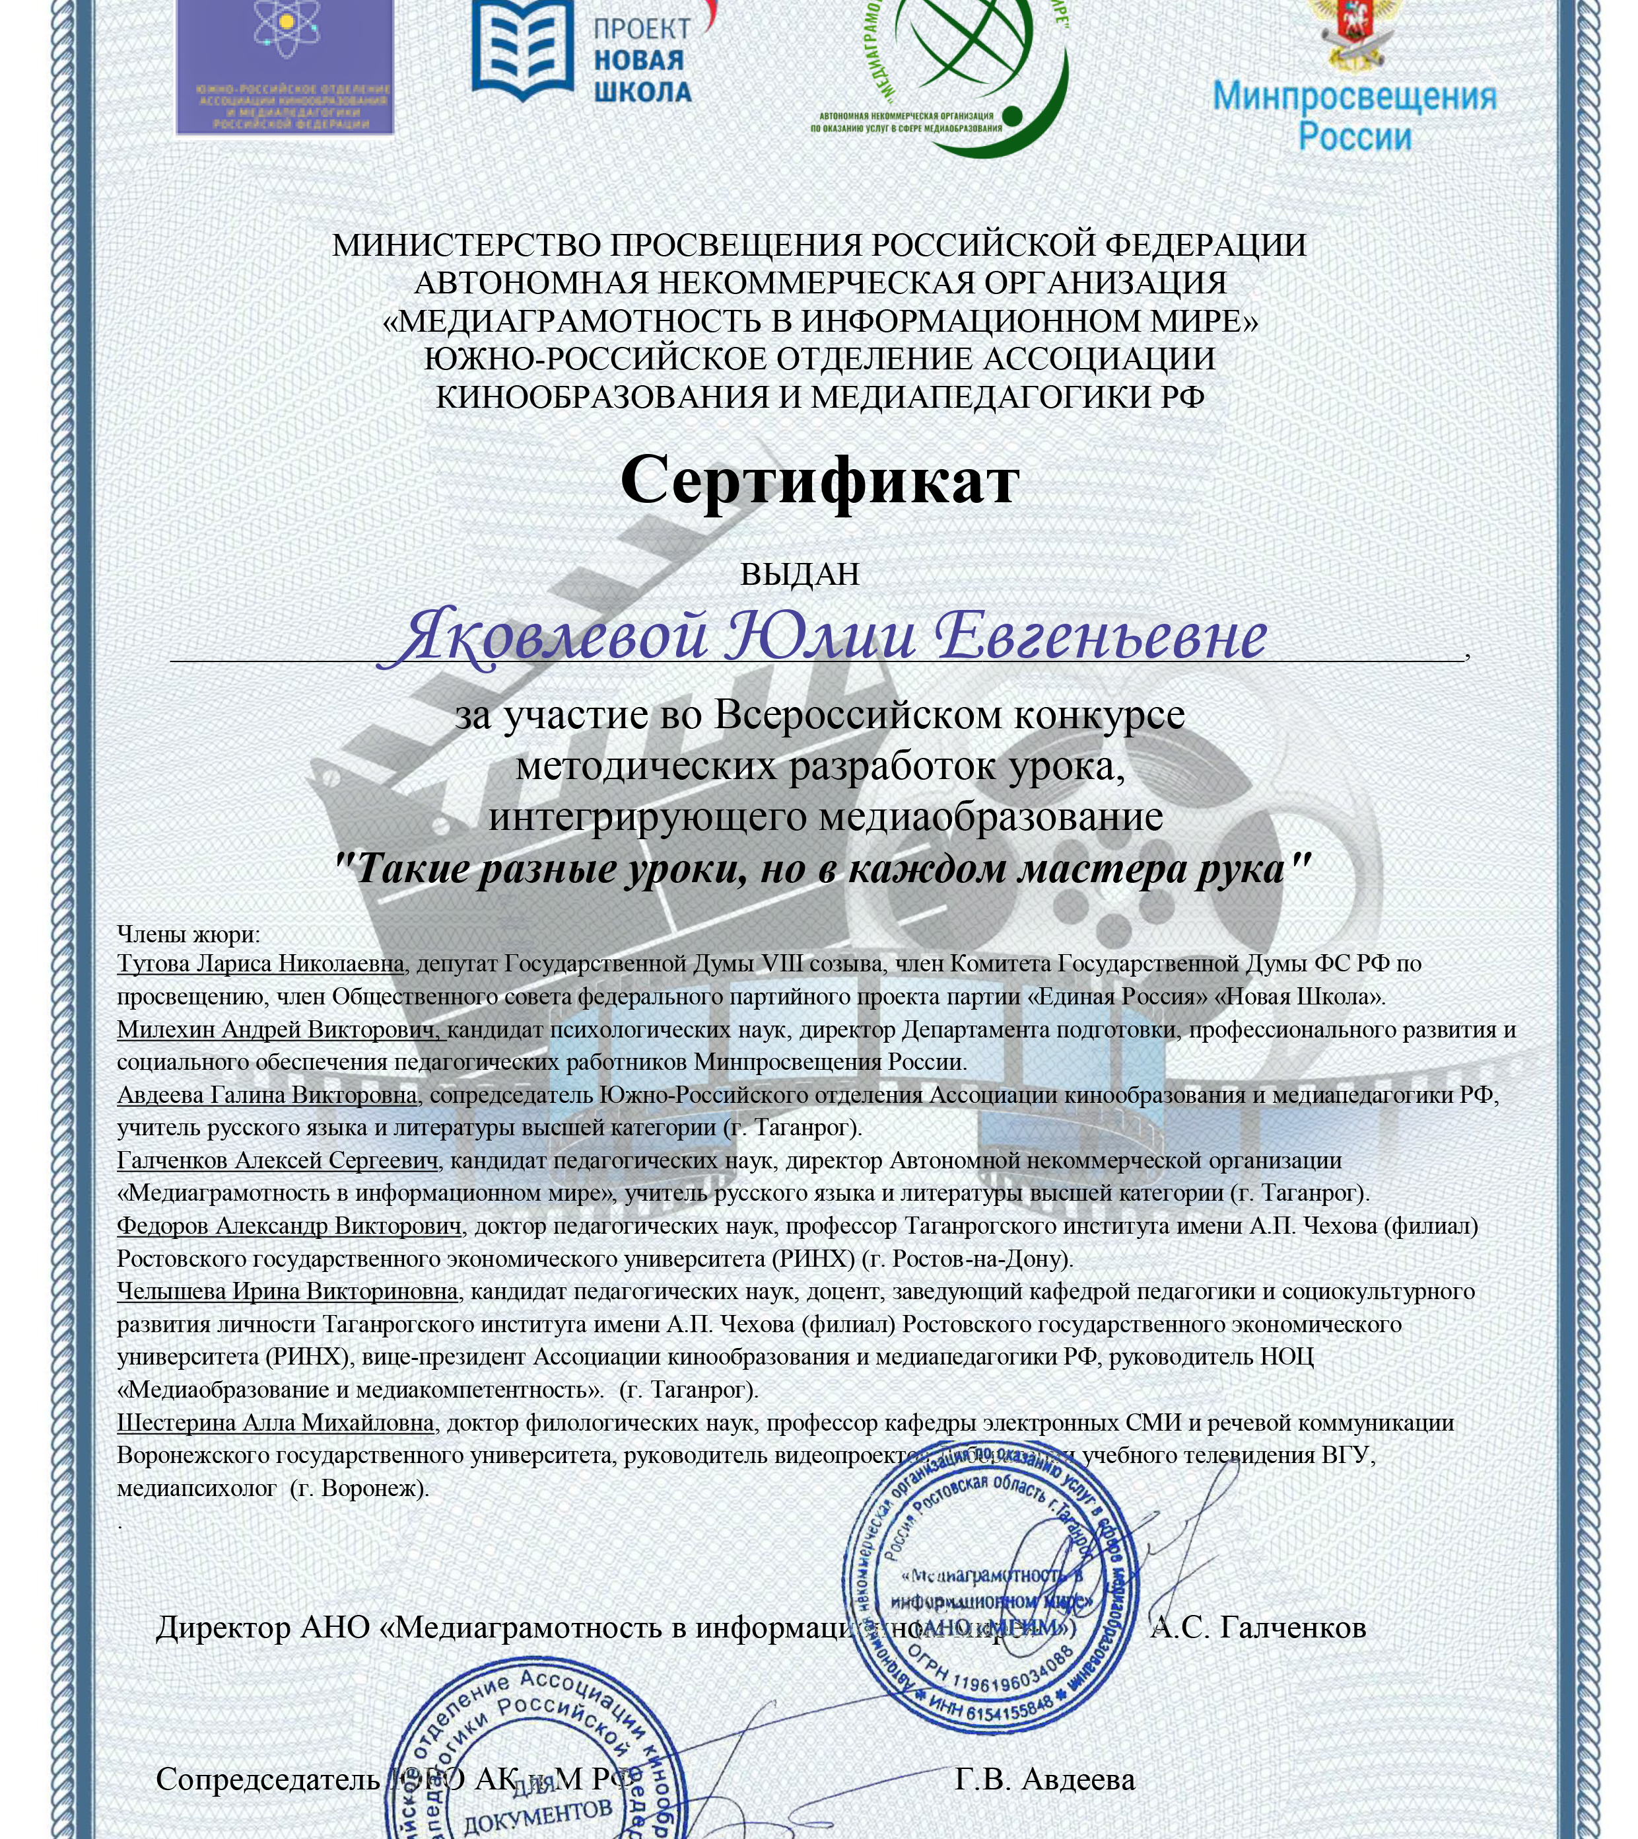
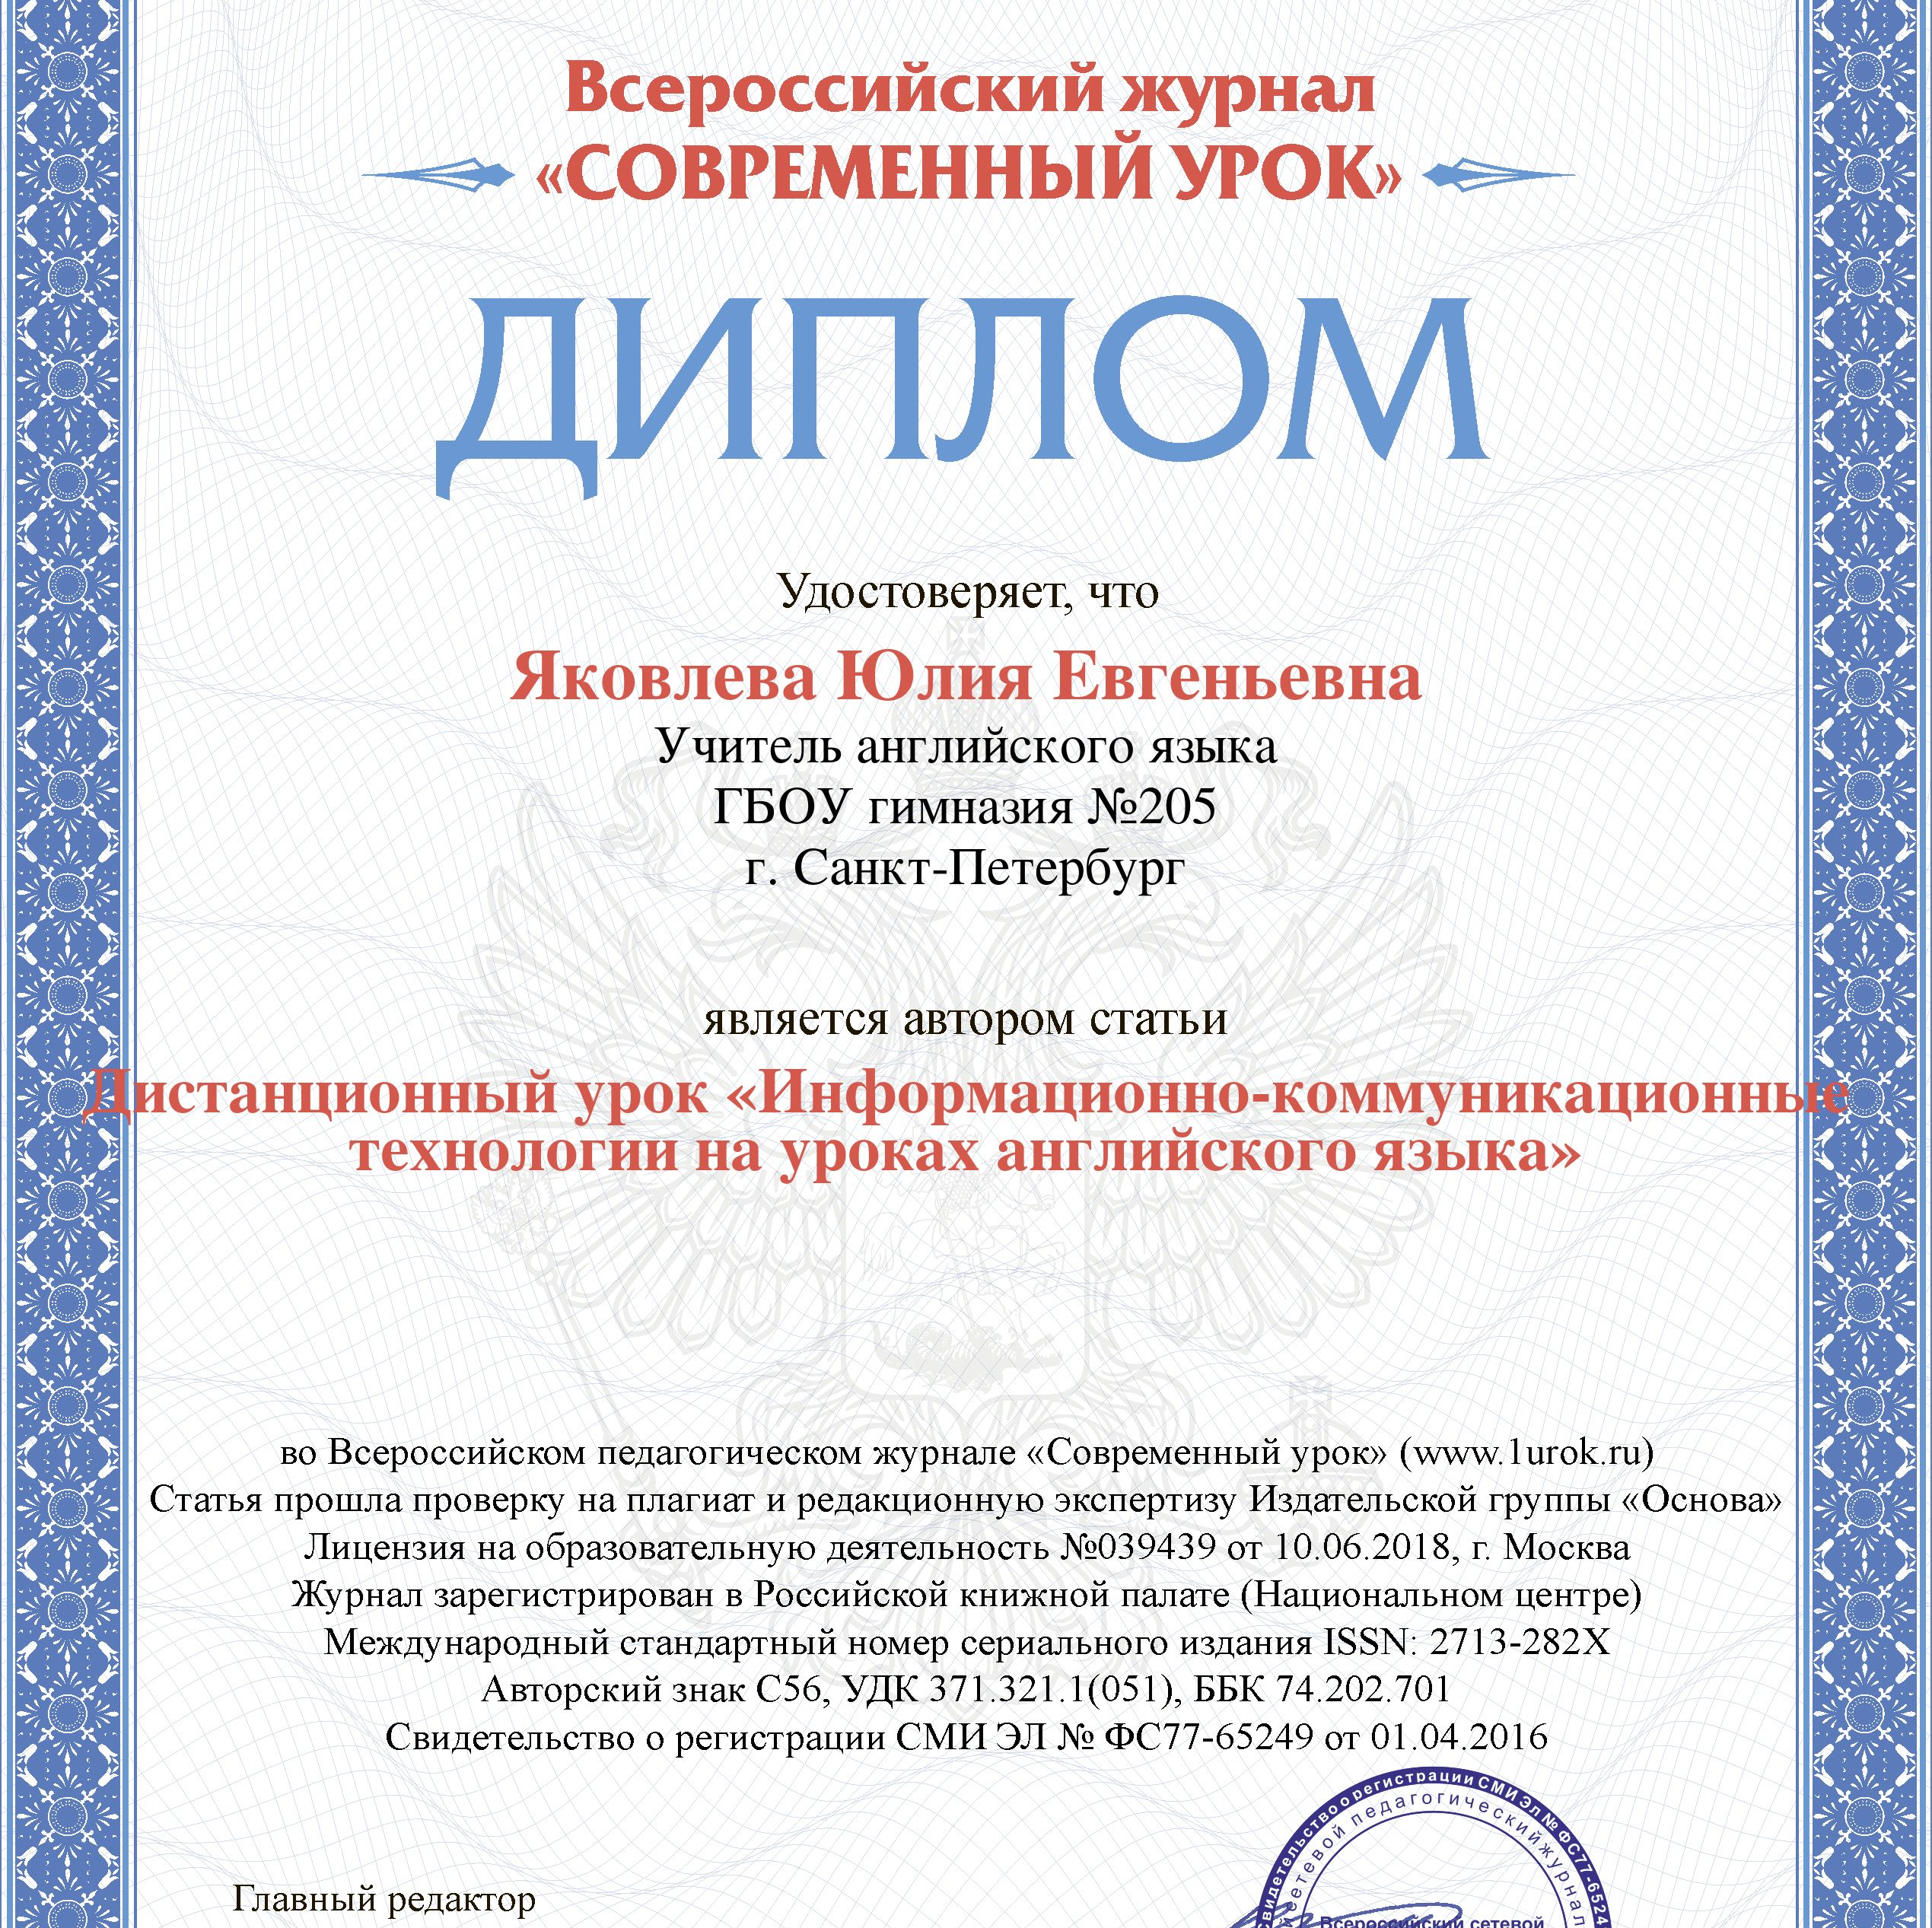
Статьи
Яковлева Ю.Е.
Медиаграмотность
в информационном мире

Slide 6
СТАТЬИ РИНЦ (Российский индекс научного цитирования)
Тимохина И.В.
Эспиноса Сеха Ф.
ОБЛАЧНЫЕ ТЕХНОЛОГИИ В ДИСТАНЦИОННОМ ОБУЧЕНИИ:
ПРАКТИЧЕСКИЙ ОПЫТ

Slide 7
ПМОФ - 2022
«Применение педагогами гимназии инновационных педагогических технологий как практика формирования Soft skills»
ГБОУ гимназия № 205 - площадка проведения практико-ориентированного семинара:

Slide 8
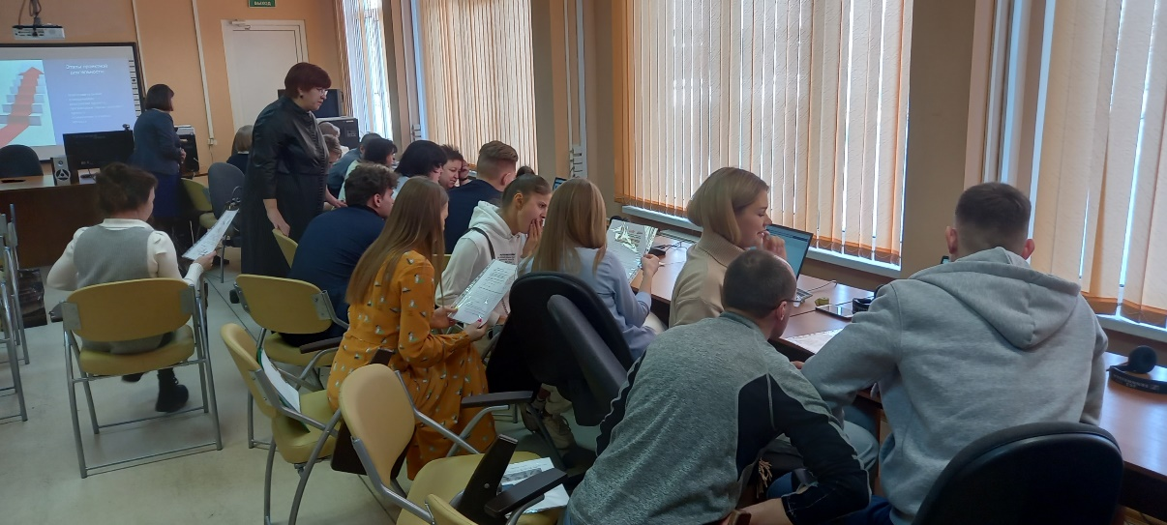
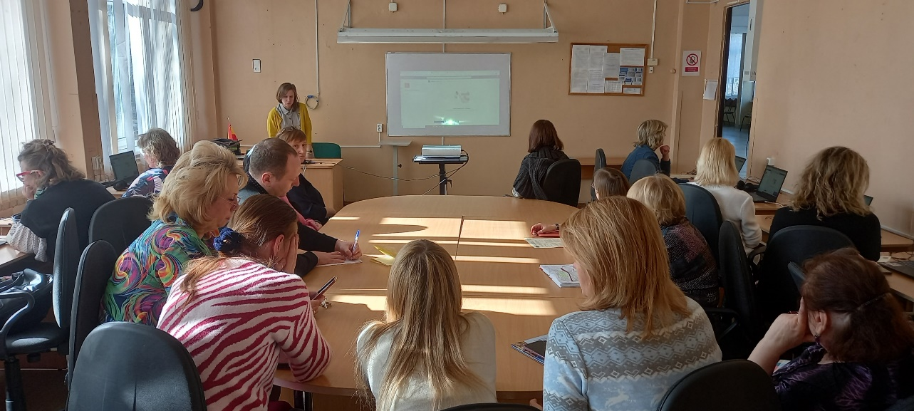
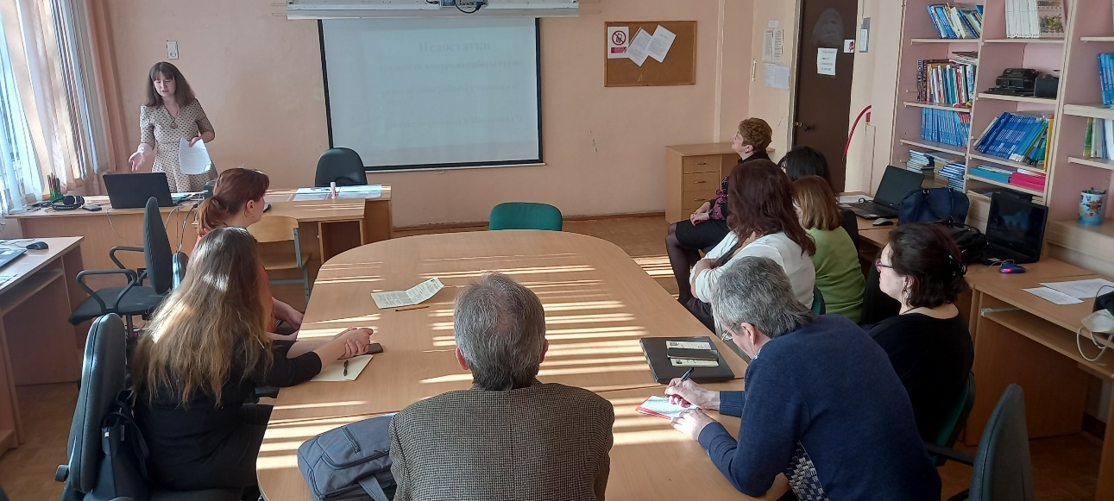
Коротких Т.В.
Технология организации учебно-проектной деятельности учащихся с применением облачных технологий на примере урока физики
Носова Е.П.
Технология "перевернутый класс"
Копреева Л.М.
Технология организации смешанного обучения с применением облачных технологий (на примере урока истории))

Slide 10
Траектория развития учителя: перспектива роста
Учитель- новатор
РАСПРОСТРАНЕНИЕ эффективного
ОПЫТА педагога
РАЗРАБОТКА УРОКОВ С ПРИМЕНЕНИЕМ ОБЛАЧНЫХ ТЕХНОЛОГИЙ И КОМПЕТЕНЦИЙ XXI ВЕКА
ПРИМЕНЕНИЕ ОБЛАЧНЫХ ТЕХНОЛОГИЙ И КОМПЕТЕНЦИЙ XXI ВЕКА
Учитель
ПРОГРАММА ОБУЧЕНИЯ
ПЕДАГОГОВ

